Slide 1
Compreensão, Manutenção e Evolução de Software
Cap. 7 - Refatoração
Prof. Marco Tulio Valente
Licença CC-BY; permite copiar, distribuir, adaptar etc; porém, créditos devem ser dados ao autor dos slides
‹#›

Slide 2
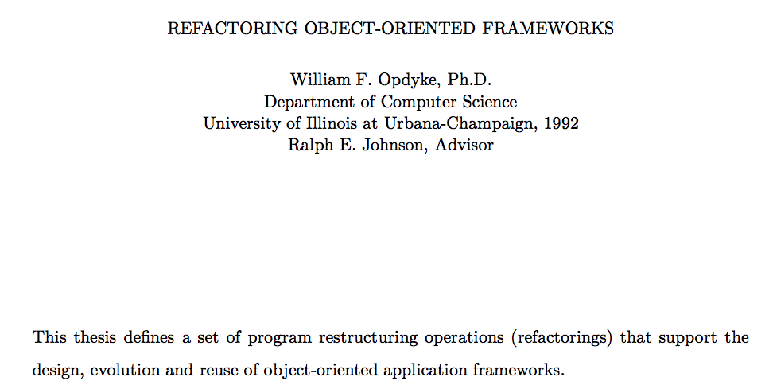
Refactoring
Transformações de código que melhoram a manutenibilidade de um sistema mas sem afetar o seu funcionamento externo
‹#›

Slide 3
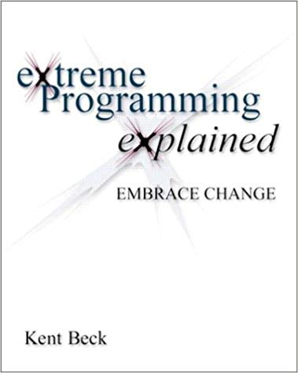
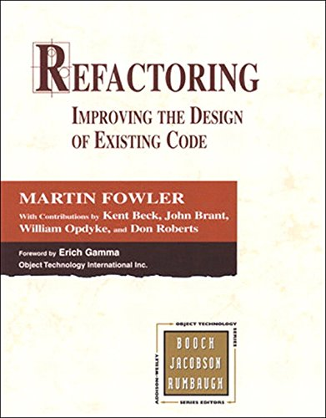
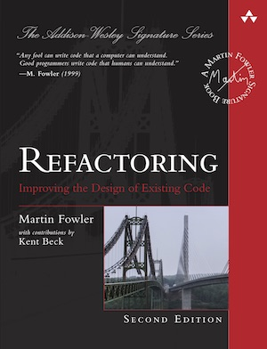
Conceito tornou-se bastante popular
1999
2000
2018
‹#›

Slide 4
Refactorings Tradicionais
Extração de Métodos
Inline de Métodos
Movimentação de Métodos
Extração de Classes
Renomeação
etc
‹#›

Slide 5
Não vamos apresentar cada um desses refactorings
‹#›

Slide 6
Tópicos de Estudo
Motivações para Refactorings
Ferramentas para Refactorings
Refatorações para Domínios Específicos
Code Smells para Domínios Específicos
‹#›

Slide 7
Refactorings são oportunistas
Tenho que que implementar nova feature ou corrigir bug
Percebo um problema de design que vai dificultar essa implementação
Vou aproveitar e refatorar o código
‹#›

Slide 8
"Esses refactorings foram realizados para garantir reusabilidade.
Eu precisava usar o mesmo código em um novo método.
E eu sempre tento reusar código, porque quando começa a ter muita redundância no código ele se torna mais difícil de ser mantido no futuro"
-- Resposta de um participante do estudo
‹#›

Slide 9
Regra dos Escoteiros (Clean Code)
Deixe o acampamento mais limpo do que você o encontrou.
‹#›

Slide 10
Refactorings Planejados
Contrário de oportunista
Correção de um problema de design mais complexo
Sessão apenas para realização de refactorings
‹#›

Slide 11
Ferramentas para Refatoração
‹#›

Slide 12
Ferramentas para Refatoração
RefactoringMiner: identificação de refactorings
SCARF (Meta): remoção de código morto
Rosie (Google): large-scale changes
‹#›

Slide 13
RefactoringMiner
https://github.com/tsantalis/RefactoringMiner
Ferramenta para detectar refatorações aplicadas no histórico de um projeto Java
Detecta refactorings em commits
Mais de 100 tipos de refactorings (versão 3.0)
‹#›
https://github.com/tsantalis/RefactoringMiner

Slide 14
Extract Method
Inline Method
Rename Method
Move Method
Move Attribute
Pull Up Method
Pull Up Attribute
Push Down Method
Push Down Attribute
Extract Superclass
Extract Interface
Move Class
Rename Class
Extract and Move Method
Rename Package
Move and Rename Class
Extract Class
Extract Subclass
Extract Variable
Inline Variable
Parameterize Variable
Rename Variable
Rename Parameter
Rename Attribute
Move and Rename Attribute
Replace Variable with Attribute
Replace Attribute (with Attribute)
Merge Variable
Merge Parameter
Merge Attribute
Split Variable
Split Parameter
Split Attribute
Change Variable Type
Change Parameter Type
Change Return Type
Change Attribute Type
Extract Attribute
Move and Rename Method
Move and Inline Method
Add Method Annotation
Remove Method Annotation
Modify Method Annotation
Add Attribute Annotation
Remove Attribute Annotation
Modify Attribute Annotation
Add Class Annotation
Remove Class Annotation
Modify Class Annotation
Add Parameter Annotation
Remove Parameter Annotation
Modify Parameter Annotation
Add Variable Annotation
Remove Variable Annotation
Modify Variable Annotation
Add Parameter
Remove Parameter
Reorder Parameter
Add Thrown Exception Type
Remove Thrown Exception Type
Change Thrown Exception Type
Change Method Access Modifier
‹#›
‹#›

Slide 15
Change Attribute Access Modifier
Encapsulate Attribute
Parameterize Attribute
Replace Attribute with Variable
Add Method Modifier (final, static, abstract, synchronized)
Remove Method Modifier (final, static, abstract, synchronized)
Add Attribute Modifier (final, static, transient, volatile)
Remove Attribute Modifier (final, static, transient, volatile)
Add Variable Modifier (final)
Add Parameter Modifier (final)
Remove Variable Modifier (final)
Remove Parameter Modifier (final)
Change Class Access Modifier
Add Class Modifier (final, static, abstract)
Remove Class Modifier (final, static, abstract)
Move Package
Split Package
Merge Package
Localize Parameter
Change Type Declaration Kind (class, interface, enum, annotation, record)
Collapse Hierarchy
Replace Loop with Pipeline
Replace Anonymous with Lambda
Merge Class
Inline Attribute
Replace Pipeline with Loop
Split Class
Split Conditional
Invert Condition
Merge Conditional
Merge Catch
Merge Method
Split Method
Move Code (between methods)
Replace Anonymous with Class
Parameterize Test
Assert Throws
Replace Generic With Diamond
Try With Resources
Replace Conditional With Ternary
‹#›

Slide 16
(2) SCARF: Systematic Code and Asset Removal Framework
Ferramenta da Meta para Remoção de Código Morto
Código morto: código que não está sendo mais usado
Mais comum do que a gente imagina…
https://engineering.fb.com/2023/10/24/data-infrastructure/automating-dead-code-cleanup/
‹#›
Dead Code Removal at Meta: Automatically Deleting Millions of Lines of Code and Petabytes of Deprecated Data. ESEC/SIGSOFT FSE 2023: 1705-1715

Slide 17
Estatísticas de Uso
Ferramenta já foi usada para analisar centenas de MLOC
Em 5 anos, ajudou a deletar +100 MLOC, via 370K PR
Frase original do artigo (já que os números acima são muito altos):
SCARF has grown to analyze hundreds of millions of lines of code; and five years on, it has automatically deleted more than 100 million lines of code in over 370,000 change requests.
‹#›

Slide 18
Como saber que um código é morto?
Dada uma função f como saber que ela não está sendo chamada em nenhuma parte do código?
Solução simples: análise estática ⇒ call graph
f()
Se não existir nenhuma aresta para f(), ela é código morto!
g1()
g2()
g3()
‹#›
g1(), g2() e g3() chamam f()

Slide 19
Casos mais complicados
f() é um endpoint
f() é chamada via eval
@app.route('/f', methods=['GET'])
def f():
print("Função f chamada!")
resultado = eval('f()')
print(resultado)
f() é chamada via "cron job"
def f():
print("Função f chamada!")
if __name__ == "__main__":
f()
0 */6 * * * /usr/bin/python3 meu_script.py
‹#›

Slide 20
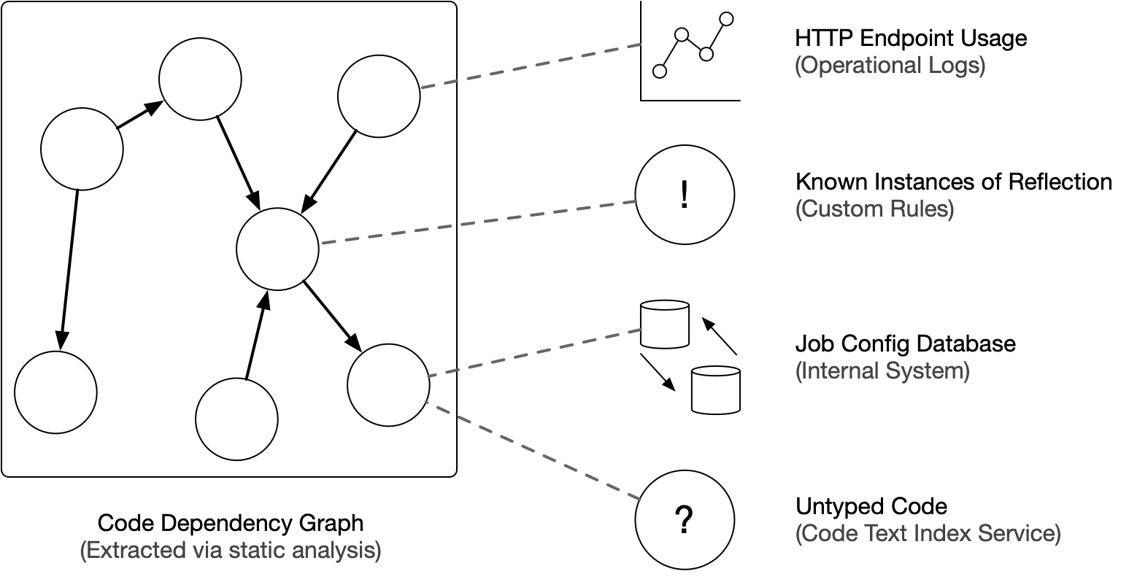
Casos mais complexos são considerados
‹#›

Slide 21
Remoção Manual ou Automática
Manual: abre-se um PR com a remoção do código morto (incluindo uma explicação)
Automática: casos em que se tem mais segurança
‹#›

Slide 22
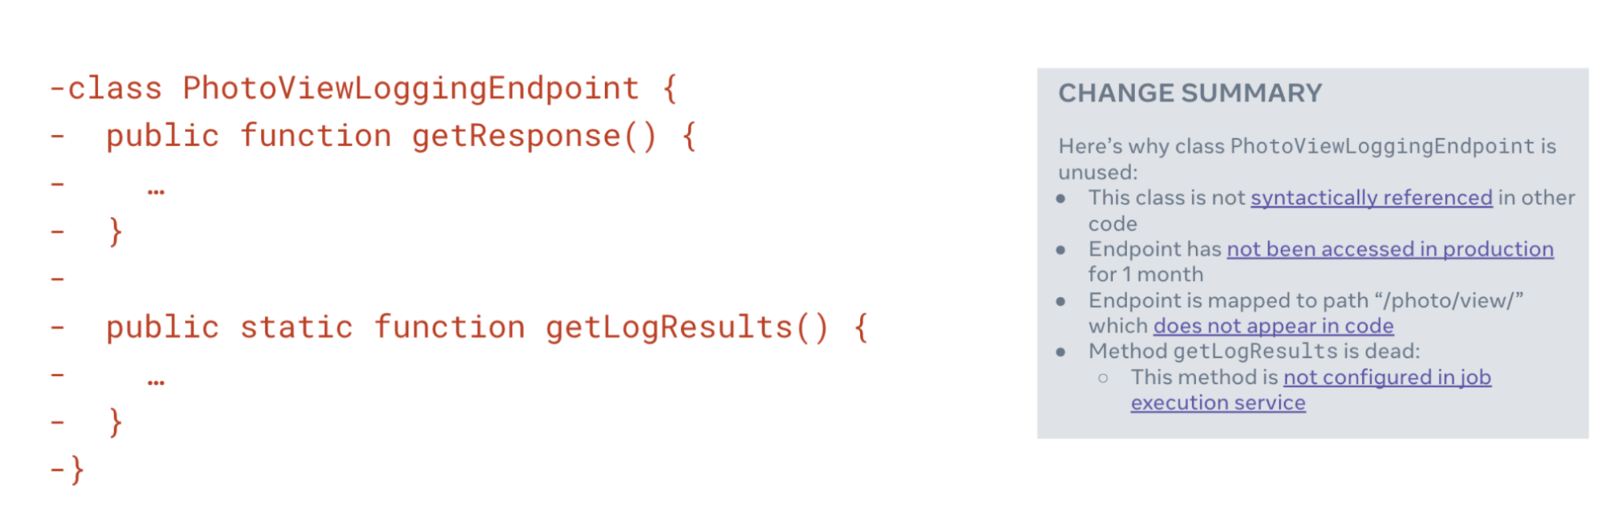
Exemplo (aprovação manual)
‹#›

Slide 23
(3) Rosie
Ferramenta do Google para ajudar na automatização de Large Scale changes (LSC)
‹#›

Slide 24

Exemplo de LSC: Refactoring
Biblioteca popular com dois arquivos:
stl_util.h
map-util.h
Renomeação em larga escala foi realizada para atualizar o nome de uma das bibliotecas e padronizar o separador
‹#›
Software Engineering at Google. O'Reilly, 2020. (Ch. 28)

Slide 25
Outro exemplo de LSC: migração de tipos de ponteiros em C++
‹#›

Slide 26
C++ (antes da versão 11)
#include <iostream>
class MyClass {
public:
void sayHello() {
std::cout << "Hello" << std::endl;
}
};
int main() {
MyClass* ptr = new MyClass();
ptr->sayHello();
delete ptr; // Manually release memory
return 0;
}

Slide 27
scope_ptr (tipo interno do Google)
#include "base/memory/scoped_ptr.h"
#include <iostream>
class MyClass {
public:
void sayHello() {
std::cout << "Hello" << std::endl;
}
};
int main() {
scoped_ptr<MyClass> ptr(new MyClass());
ptr->sayHello();
// Automatically deleted
// when ptr goes out of scope
return 0;
}
Não precisamos chamar delete

Slide 28
scope_ptr (tipo interno do Google)
unique_ptr (tipo oficial de C++ 11)
#include "base/memory/scoped_ptr.h"
#include <iostream>
class MyClass {
public:
void sayHello() {
std::cout << "Hello" << std::endl;
}
};
int main() {
scoped_ptr<MyClass> ptr(new MyClass());
ptr->sayHello();
// Automatically deleted
// when ptr goes out of scope
return 0;
}
#include <iostream>
#include <memory>
class MyClass {
public:
void sayHello() {
std::cout << "Hello" << std::endl;
}
};
int main() {
std::unique_ptr<MyClass> ptr =
std::make_unique<MyClass>();
ptr->sayHello();
// Automatically deleted
// when ptr goes out of scope
return 0;
}

Slide 29
LSC de scope_ptr para unique_ptr
Tipo antigo era referenciado 500 mil vezes
Mudança levou meses
Maior LSC até aquele momento dentro do Google
‹#›

Slide 30
Funcionamento da ferramenta Rosie
Lembrete: Google usa monorepo
Devs criam um patch "gigantesco" com toda a mudança
Para isso, usam "find-and-replace" ou uma ferramenta para fazer o parser do código e aplicar a mudança
Rosie divide esse patch em commits menores, submete os commits e roda os testes
Se testes passarem, abre PRs e indica revisores
‹#›
Josh Levenberg: Why Google stores billions of lines of code in a single repository. CACM 2016.

Slide 31
Refatorações para Linguagens Específicas
‹#›
‹#›

Slide 32
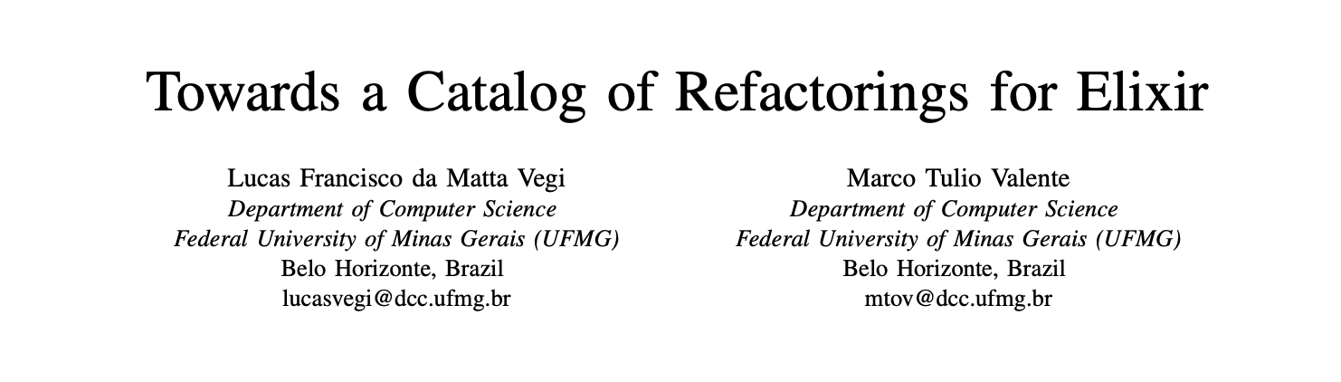
ICSME 2023
https://github.com/lucasvegi/Elixir-Refactorings/tree/main
‹#›

Slide 33
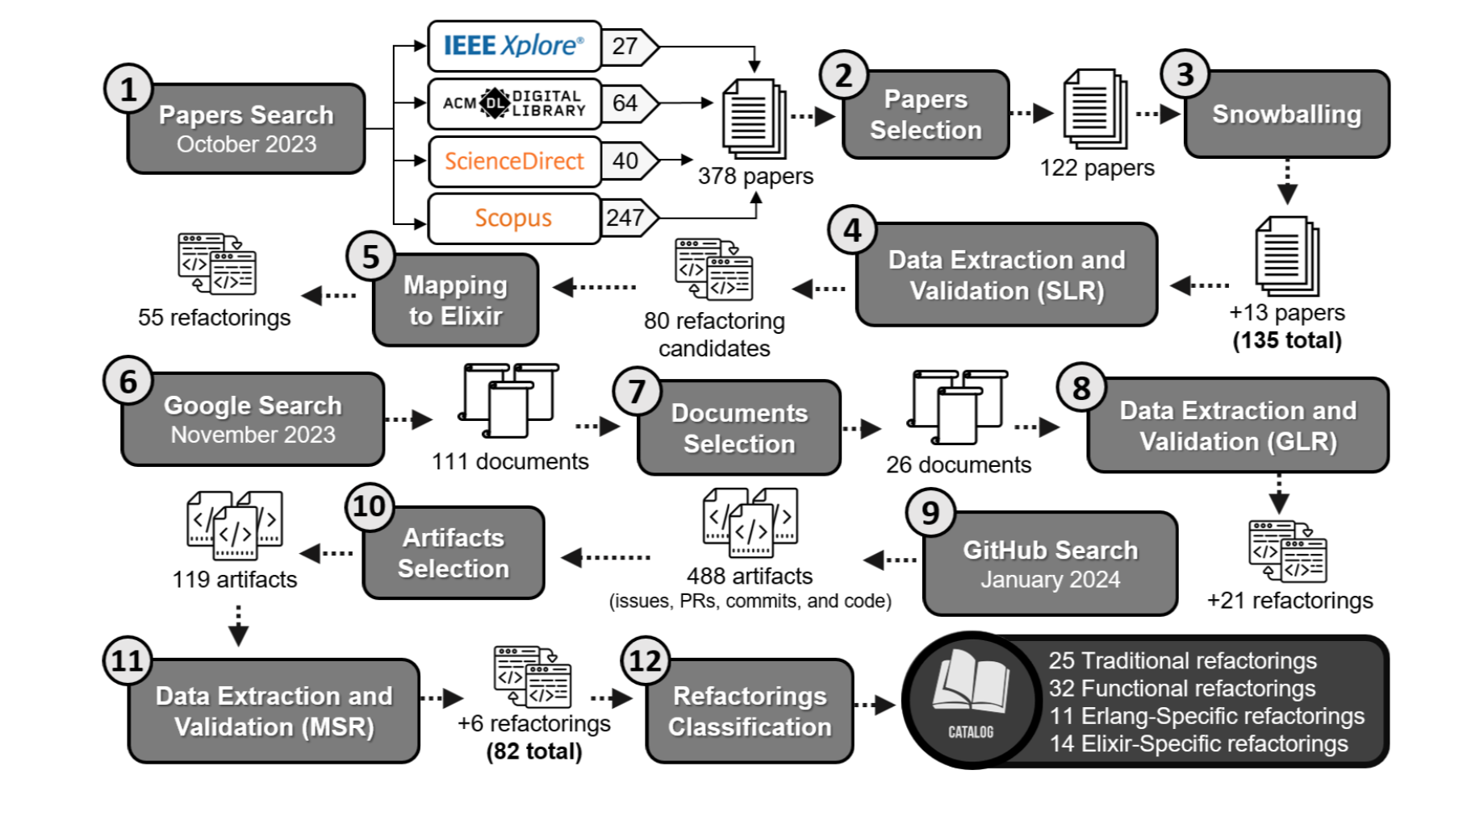
SLR
GLR
MSR
‹#›

Slide 34
Exemplo: Introduce pattern matching over a parameter
def fibonacci(n) when is_integer(n) do
case n do
0 -> 0
1 -> 1
_ -> fibonacci(n-1) + fibonacci(n-2)
end
end
def fibonacci(0), do: 0
def fibonacci(1), do: 1
def fibonacci(n) when is_integer(n) do
fibonacci(n-1) + fibonacci(n-2)
end
‹#›
‹#›

Slide 35
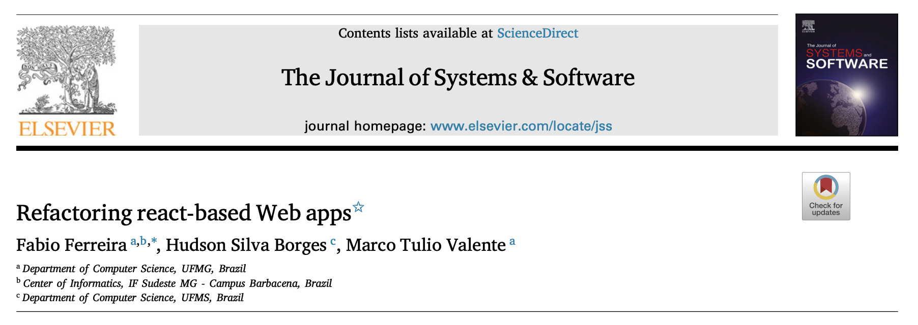
JSS 2024
‹#›

Slide 36
Migrate class component to function component
import React, { Component } from 'react';
class Greeting extends Component {
constructor(props) {
super(props);
this.state = {
name: 'World'
};
}
render() {
return (
<div>
<h1>Hello, {this.state.name}!</h1>
</div>
);
}
}
export default Greeting;
import React, { useState } from 'react';
function Greeting() {
const [name, setName] = useState('World');
return (
<div>
<h1>Hello, {name}!</h1>
</div>
);
}
export default Greeting;
‹#›

Slide 37
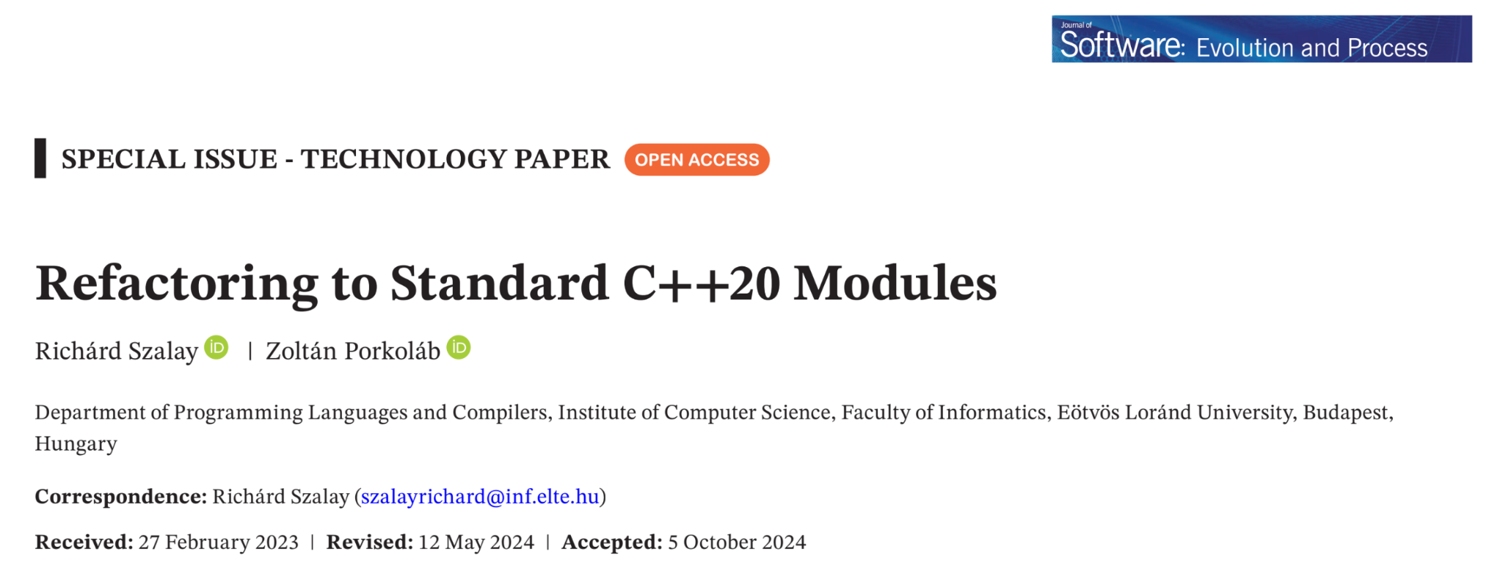
JSEP 2024
This paper investigates a semi-automatic modularization method to refactor existing C++ projects.
‹#›

Slide 38
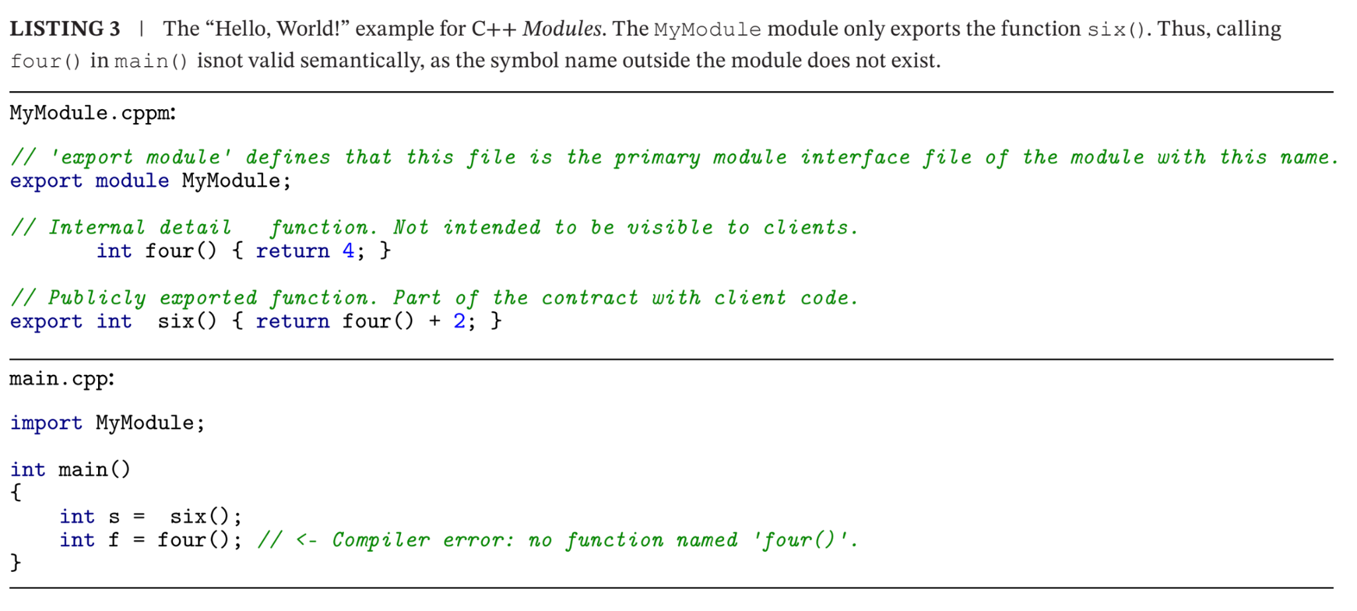
‹#›

Slide 39
Refatorações para Domínios Específicos
‹#›
‹#›

Slide 40
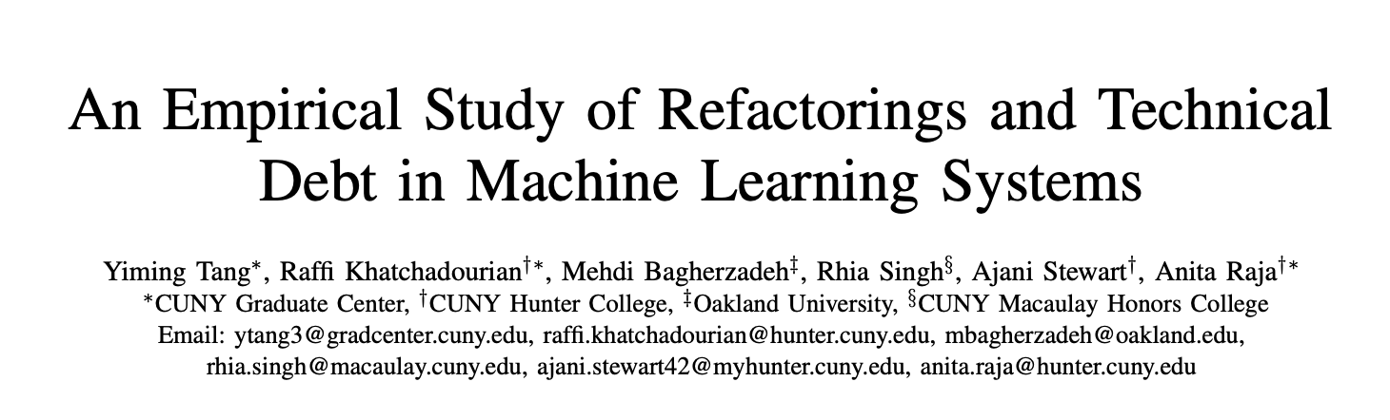
ICSE 2021
‹#›

Slide 41
ML-Specific Refactorings
Make algorithms more visible
Make matrix variable names more verbose
Monitor feature extraction progress
Push down hyperparameters
Pull up policy
Remove unnecessary matrix operation
Replace flags with polymorphic classifier
Replace flags with polymorphic feature extraction
Replace primitive array with matrix
Replace with sparse matrix
Replace primitives with rich prediction
Replace rich model parameter with primitives
Replace primitives with rich model parameter
‹#›

Slide 42
Generic refactorings vs ML-specific refactorings
Generic refactorings (94%) vastly outnumbered those of our new ML-specific refactorings (6%)
ML systems exhibit a significant amount of code duplication, particularly in configuration and model code
‹#›

Slide 43
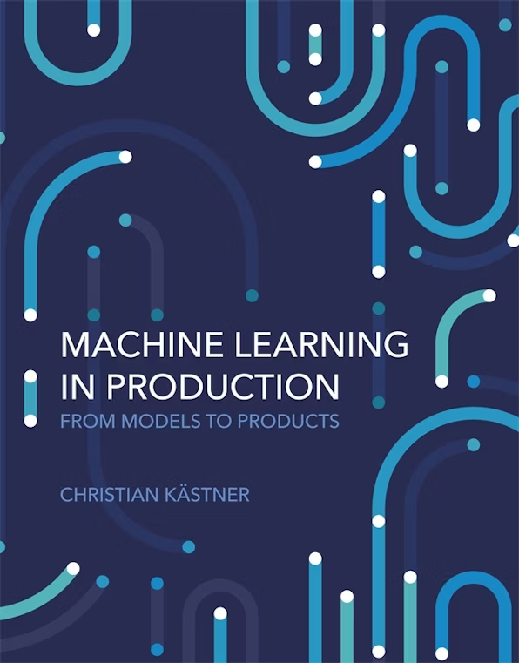
Code Quality Problems in ML Projects
Similar to traditional software projects, ML projects report code quality problems that can make maintenance more difficult, such as:
Code duplication
Poor readability and poor code structure
Inefficient code
Missing tests
‹#›
https://mlip-cmu.github.io/book/22-technical-debt.html

Slide 44
Code Maintenance Problems
These problems are also common in ML-pipeline code, originating from:
Dead experimental code
Glued-together scripts
Duplicate implementation of feature extraction
Poorly named variables
Lack of code abstraction in model training code
‹#›

Slide 45
Reasons for Code Quality Problems in ML Projects
The experimental nature of much data-science code can contribute to code quality problems unless the team explicitly invests in cleanup when the pipeline is ready to be released
‹#›

Slide 46
Code Smells
‹#›

Slide 47
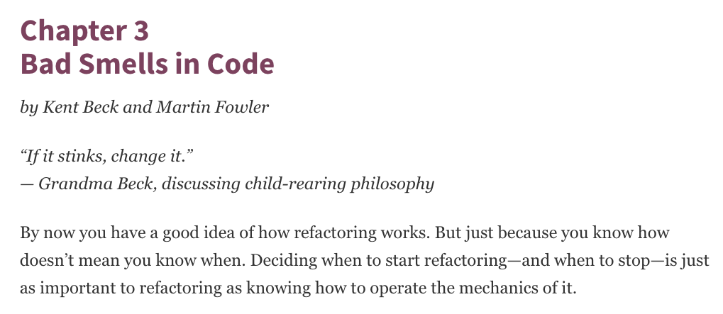
Code Smells (ou bad smell ou anti-patterns)
Indicadores de código de baixa qualidade
Difíceis de manter, entender, modificar ou testar
Portanto, candidatos a refatoração
‹#›

Slide 48
Code Smells Tradicionais
Código Duplicado
Métodos Longos
Classes Grandes
Feature Envy
Métodos com Muitos Parâmetros
Variáveis Globais
Obsessão por Tipos Primitivos
Objetos Mutáveis
Classes de Dados
Comentários
‹#›

Slide 49
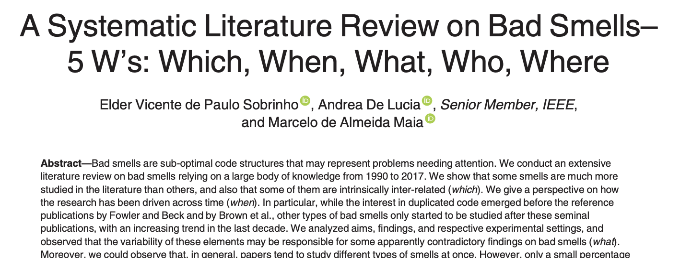
IEEE TSE 2021
‹#›

Slide 50
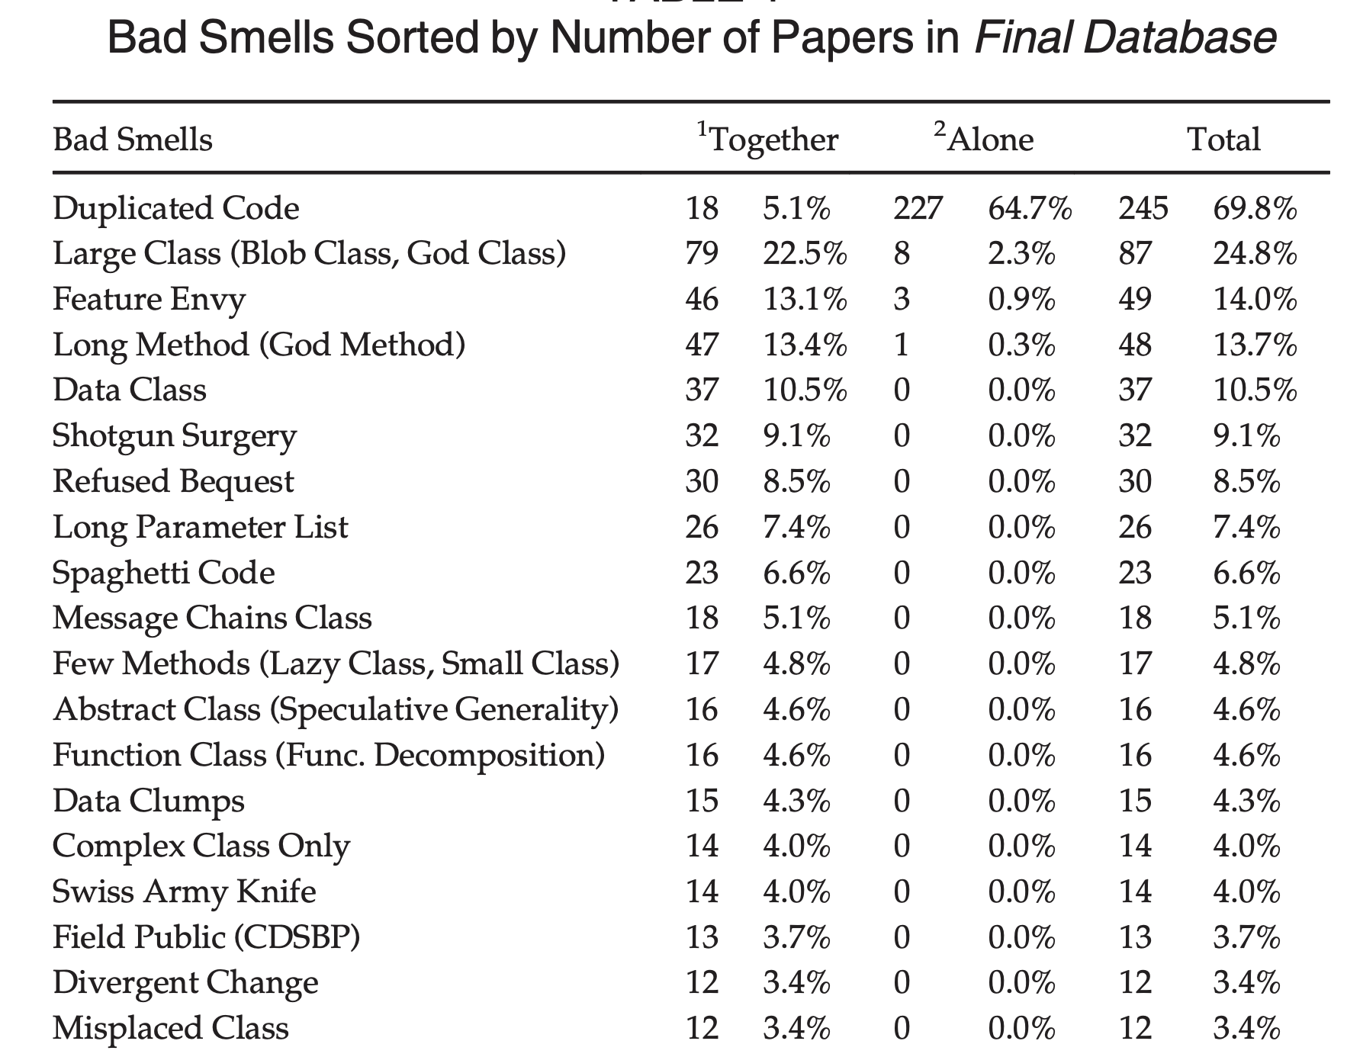
104 bad smells
‹#›

Slide 51
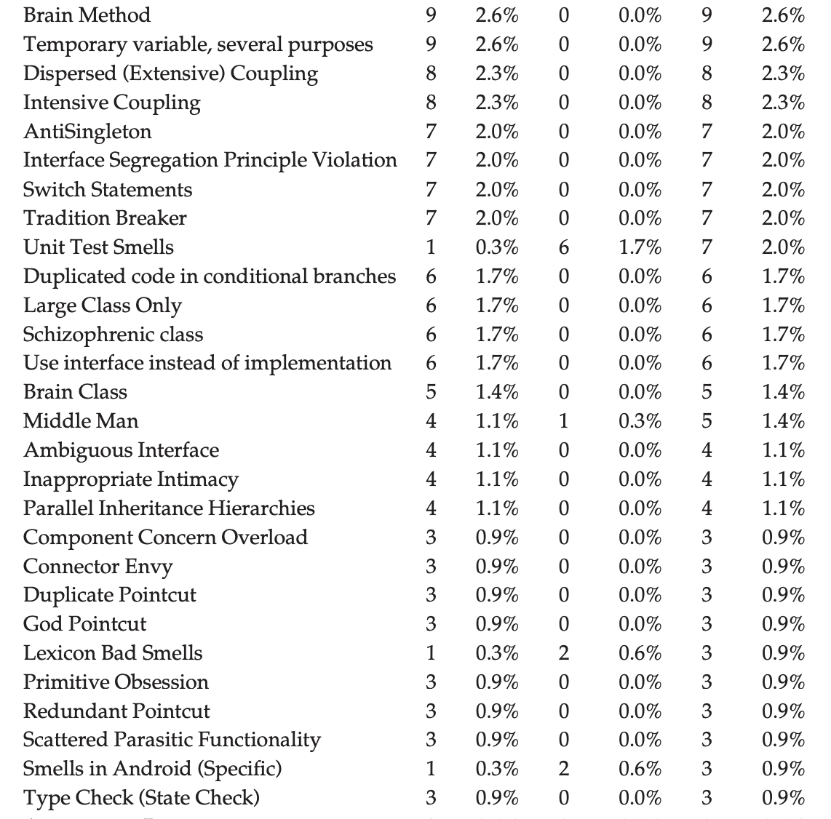
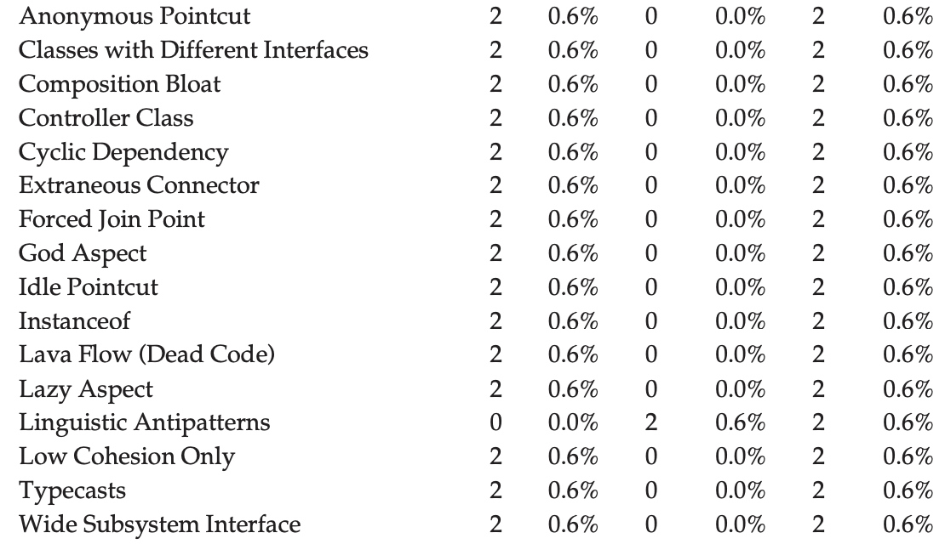

Slide 52
Fim
‹#›

